Slide 1
INTERNET ÉS PIACKUTATÁS
Kurucz Imre, NRC

Slide 2
mit tud az online?

Slide 3

ONLINE
MÉRÉSEK
MŰSZERES,
SZOFTVERES
MÉRÉSEK
KVANTITATÍV
KUTATÁSOK
KVALITATÍV
KUTATÁSOK

Slide 4


ONLINE
KVALITATÍV
Online fókuszcsoport
Online fórum
Online bulletin board
Netnográfia (blogolás)
Közösségi média figyelés
Szövegelemzés

Slide 5


ONLINE KUTATÁS
INTERNETES CÉLCSOPORTON
INTERNETEZŐI
CÉLCSOPORT
INTERNETES
VAGY ÁLTALÁNOS TÉMA
ONLINE KUTATÁS
LAKOSSÁGI
CÉLCSOPORTON
LAKOSSÁGI
CÉLCSOPORT
MEGFELELŐ
INTERNETPENETRÁCIÓVAL
INTERNETTŐL
FÜGGETLEN
TÉMA

Slide 6
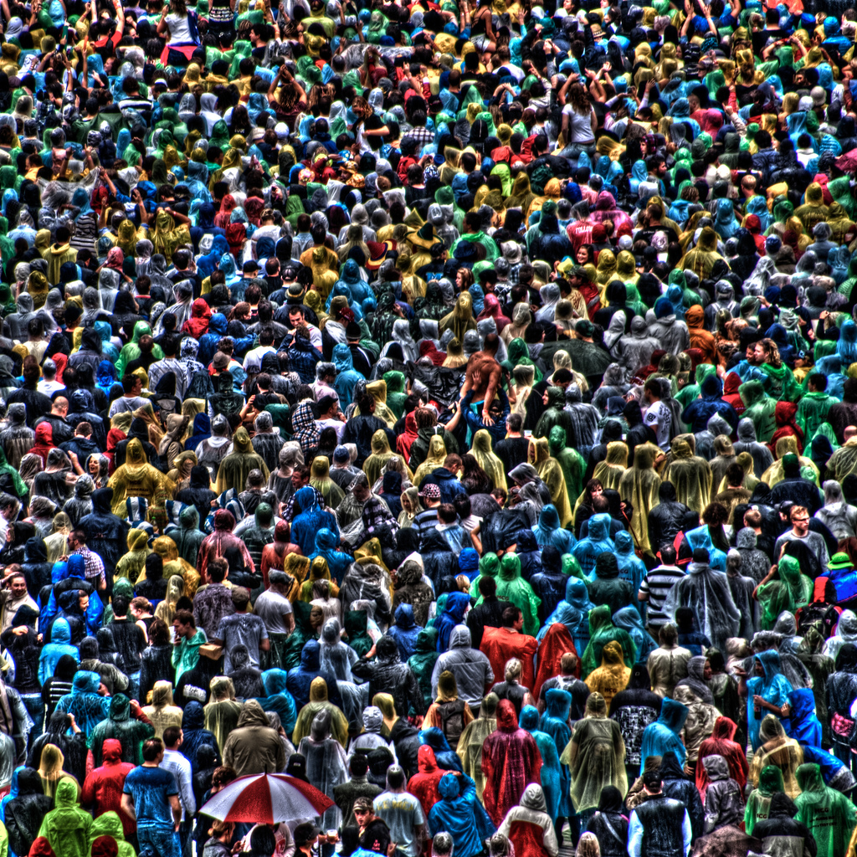
ONLINE KUTATÁSI
FORRÁSOK
HIRDETÉS
HONLAPON
HÍRLEVÉL
E-DM
PANEL
KUTATÁSI
PANEL

Slide 7



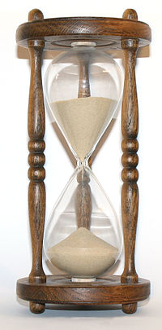
PENETRÁCIÓ
TÉMA
KÖLTSÉGEK
IDŐ

Slide 8
Kiket érhetünk el?

Slide 9
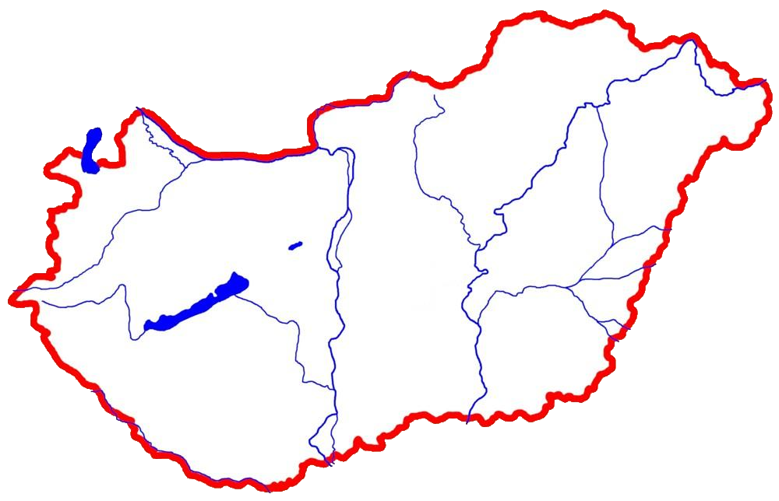
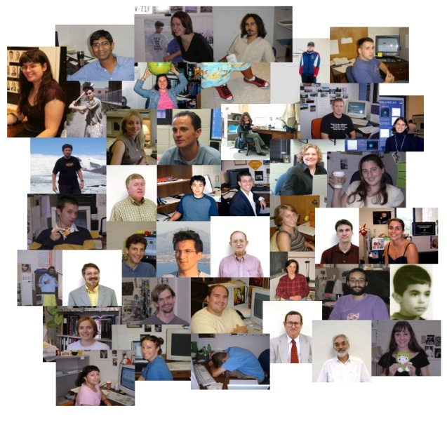
A 15-69 éves magyar lakosság 65%-a használja az internetet
Forrás: Nemzeti Olvasottság Kutatás 2013/Q2
Bázis: 15-69 éves magyar lakosság

Slide 10
AZ INTERNETPENETRÁCIÓ ALAKULÁSA
Forrás: TNS-NRC Interbus, Nemzeti Olvasottság Kutatás

Slide 11
AZ INTERNETEZŐK ARÁNYA
AZ ISKOLAI VÉGZETTSÉG FÜGGVÉNYÉBEN
Forrás: Nemzeti Olvasottság Kutatás 2013/Q2

Slide 12
INTERNETPENETRÁCIÓ
EGYES CÉLCSOPORTOKBAN
Forrás: Nemzeti Olvasottság Kutatás 2013/Q2

Slide 13




Ha az online kutatás kritériumai sérülnek:
a hibrid adatfelvétel a megoldás
online
&
személyes
online
&
telefonos

Slide 14


Választási előrejelzés hibrid technikával
NRC, 2010 április
online adatfelvétel kiegészítve telefonos interjúkkal
18-49 évesek => online
50 felettiek => online + telefonos
1050 online, 150 telefonos interjú

Slide 15
Az igazság pillanata: becslés vs. Tényleges Eredmények
Forrás: NRC online-telefonos választási előrejelzés, 2010 április (n= 1200 fő)

Slide 16
Online kérdőív: mire figyeljünk?

Slide 17
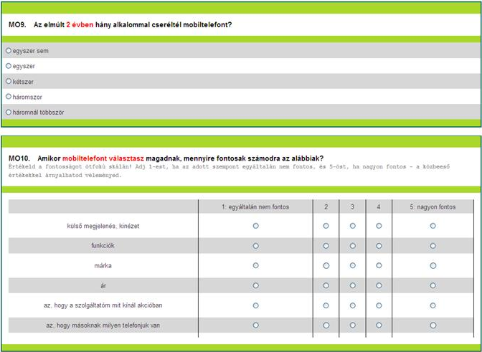
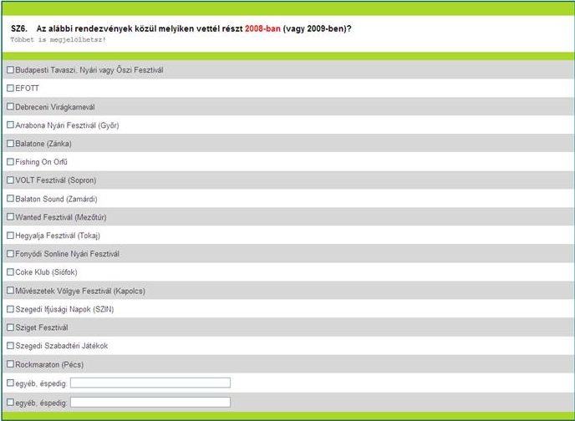
ONLINE KÉRDŐÍV
ÖNKITÖLTŐS,
NINCS KÉRDEZŐBIZTOS
SZÉLESKÖRŰ
TECHNIKAI MEGOLDÁSOK
OFFLINE KÉRDEZÉSI
TECHNIKÁK NEM
MINDIG MŰKÖDNEK
A KÉRDŐÍV HOSSZA
HANGSÚLYOSABB KÉRDÉS

Slide 18
AZ ONLINE KÉRDEZÉS SAJÁTOSSÁGAI
egyértelmű kérdések, leírások
rövid kérdések, leírások
egyszerű megoldások
FÉLREÉRTÉS VESZÉLYE
dizájn, grafikus megoldások szerepe
FELÜLETESSÉG, STRAIGHT-LINING
VESZÉLYE
nyitott (szabadszavas) kérdések kezelése
LEMORZSOLÓDÁS VESZÉLYE
NT/NV kezelése

Slide 19
Hogyan netezünk?
(NÉHÁNY KUTATÁSI ADAT)

Slide 20







89%
46%
52%
INTERNETEN VÉGZETT TEVÉKENYSÉGEK
69%
67%
39%

Slide 21

A legalább hetente internetezők 75%-a,
3,2 millió magyar felnőtt rendelt már valamilyen terméket, szolgáltatást
az interneten
Fél év alatt 50%
(1,6 millió ember) vásárolt online.
Tavaly a karácsonyfa alá 29% vett a neten ajándékot.

Slide 22



Miért vásárolunk az interneten? TOP3 előny
51%
kedvezőbb ár
45%
non-stop „nyitvatartás”
38%
házhozszállítás

Slide 23

Házhozszállítás
A drága házhozszállítás miatt előfordult már, hogy…
Az online vásárlók 37%-a
általában véve magasnak tartja
a házhozszállítás díját.
Forrás: VMR2013, Bázis: 18-69 éves online vásárlók

Slide 24




A fizetés módja
45%
64%
12%
9%
26%
Forrás: VMR2013, Bázis: 18-69 éves online vásárlók

Slide 25

OKOSTELEFON- ÉS TABLETPENETRÁCIÓ
AZ INTERNETEZŐKÖN BELÜL
2,32
MILLIÓ
510
EZER
Forrás: NRC Kütyükutatás, Bázis: 18-69 éves internetezők

Slide 26
INTERNETEZÉS (ÉS MOBILNET HASZNÁLAT)
MOBIL ESZKÖZÖKÖN
72%
2,08 MILLIÓ
34%
475 EZER
Forrás: NRC Kütyükutatás 2013/Q3, Bázis: 18-69 éves internetezők

Slide 27
INTERNETES TEVÉKENYSÉGEK OKOSTELEFONON
(az okostelefonon internetezők körében)
Forrás: NRC Internetezői Omnibusz, Bázis: 18-69 évesek, akik interneteznek okostelefonon

Slide 28
DIGITÁLIS MESTERKURZUS 2013
Digitális tartalmak „fogyasztása”
Az online közönségmérés módszertana
Szilágyi Ákos
Ipsos Media, Content & Technology

Slide 29


Implement
Action
Milyen a magyar online közönség?
5
Melyek a kedvenc tartalmaink? Milyen típusú oldalakat látogatunk?
Nemzetközi kutatás a közösségi oldalakról
Ipsos Mobinauta kutatás (2012)
Digitális közönségmérés
Módszertan, mutatók, érdekes hazai tendenciák

Slide 30
Az ONLINE KÖZÖNSÉG
Kik ők, hányan vannak? Hogyan neteznek?
Szilágyi Ákos
Ipsos Media, Content & Technology

Slide 31
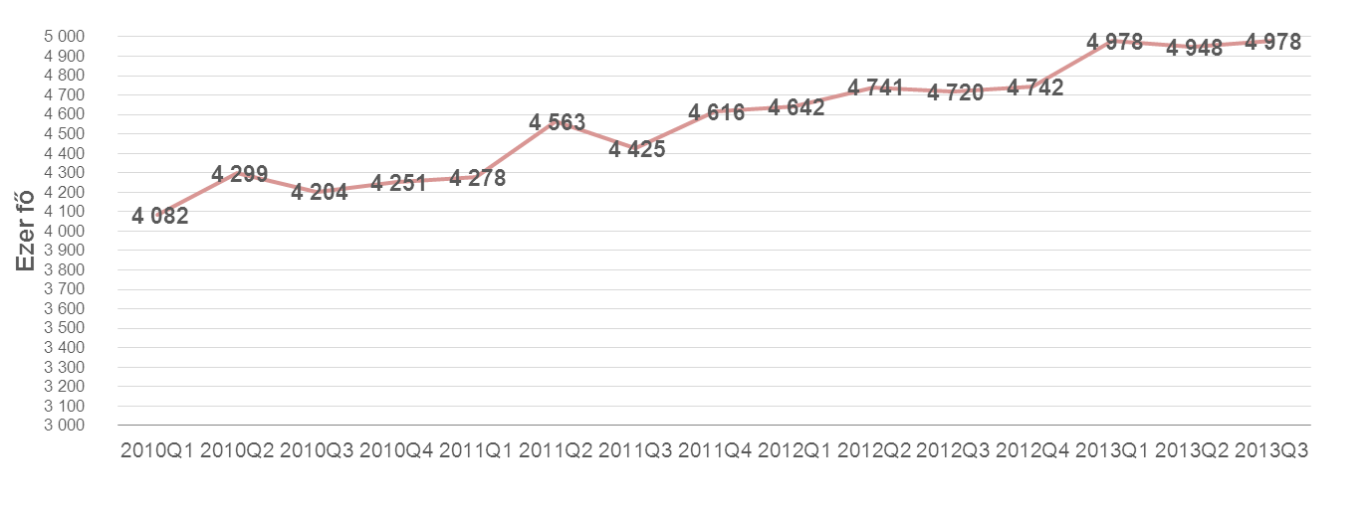
AZ ONLINE KÖZÖNSÉG MÉRETE
Forrás: Gemius-Ipsos és Digitális Közönségmérési Tanács
Internetezők száma a 15+ éves populációban Magyarországon (2010-2013)
A magyar internetezők száma jelenleg közel ötmillió fő, azaz a felnőtt lakosság 65%-a havonta legalább egyszer internetezik. Ez az arányszám már nem nagyon emelkedik.
Forrás: Gemius-Ipsos és
Digitális Közönségmérési Tanács

Slide 32
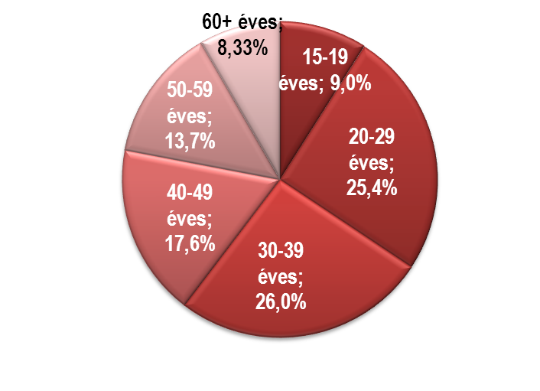
EGYIK NEM SEM FELÜLREPREZENTÁLT
Internetezők tábora:
4.977.800
49,1%
50,9%
Kb. 406.000 fő
Kb. 440.000 fő
Kb. 667.000 fő
Kb. 1.235.000 fő
Kb. 860.000 fő
Kb. 1.270.000 fő
Forrás: Gemius-Ipsos és
Digitális Közönségmérési Tanács

Slide 33
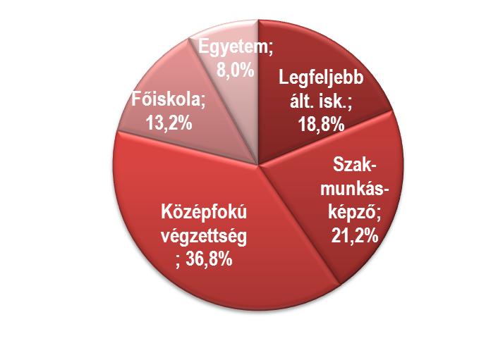
A FELSŐFOKÚ VÉGZETTSÉGŰEK FELÜLREPREZENTÁLTAK, DE A LEGNÉPESEBB TÁBOR A KÖZÉPFOKÚ VÉGZETTSÉGŰEKÉ
Internetezők tábora:
4.977.800
49,1%
50,9%
Kb. 390.000 fő
Kb. 916.000 fő
Kb. 642.000 fő
Kb. 1.055.000 fő
Kb. 1.875.000 fő
Forrás: Gemius-Ipsos és
Digitális Közönségmérési Tanács

Slide 34
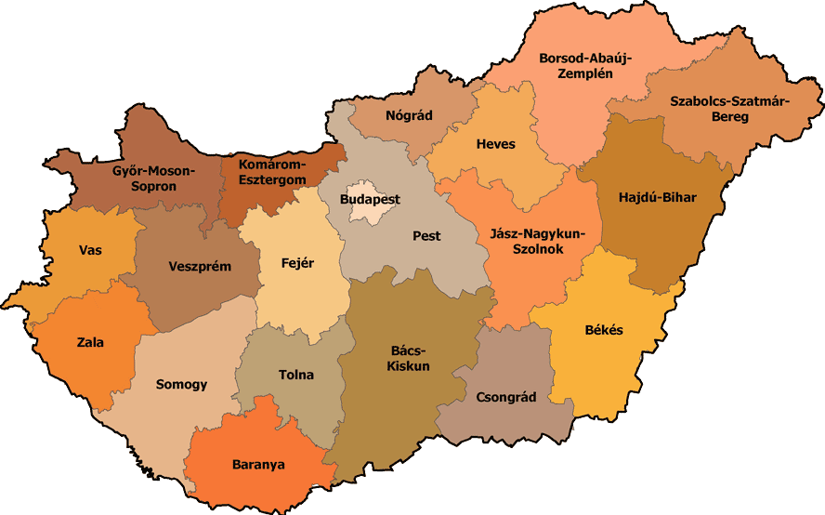
BUDAPEST ÉS PEST MEGYE ADJA AZ INTERNETEZŐK EGYHARMADÁT
242.000
274.000
71.000
177.000
176.000
176.000
1.030.000
325.000
533.000
119.000
265.000
136.000
188.000
89.000
152.000
92.000
275.000
261.000
171.000
118.000
Forrás: Gemius-Ipsos és
Digitális Közönségmérési Tanács

Slide 35
NÉHÁNY ÉRDEKESSÉG AZ ONLINE POPULÁCIÓRÓL
Közel 40%-uk a keleti országrészben él, kb. 30-30%-uk Közép-Magyarországon és a Dunántúlon
Közel 50%-uk Budapesten vagy valamelyik megyeszékhelyen él
Saját mobiltelefonnal 96%-uk rendelkezik
Kétharmaduk gazdaságilag aktív
Okostelefonnal közel 50%-uk rendelkezik
Bank- és hitelkártyával háromnegyedük rendelkezik
Egynegyedük szellemi munkát végző vezető vagy beosztott
41%-uk ingatlantulajdonos
Saját gépjárművel kétharmaduk rendelkezik
Minden tizedik vállalkozó
Minden ötödik tudott az elmúlt egy évben külföldre utazni
Forrás: Gemius-Ipsos és
Digitális Közönségmérési Tanács

Slide 36

KEDVENC TARTALMAINK
Milyen típusú oldalakat látogatunk előszeretettel?
Rövid összefoglaló az Ipsos Global őszi nemzetközi kutatásából

Slide 37
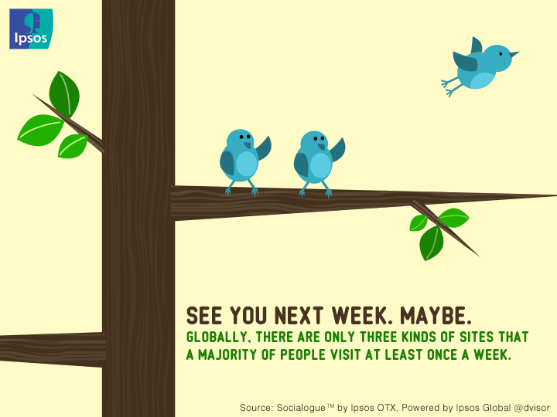











Keresőoldalak
Közösségi oldalak
Levelezők
Notes:
See you next week. Maybe.
Globally, there are only three kinds of sites that a majority of global respondents visit at least once a week.
Of the dozens of categories of sites available online, there are only three kinds of sites that more than 50% of us worldwide claim to visit at least once a week . . . and none is a surprise. Search engines (such as Google) bring 74% of us back one or more times a week. Social networking sites (such as Facebook) see 64% at a weekly-or-more-often frequency. And 55% of us use portal sites for checking email at least once a week. What kinds of sites do the fewest claim to return to at least once a week? One in ten (9%) return at least weekly to entertainment sites like TMZ and online review sites like Yelp. Only 8% go to each of photo-sharing sites like Flickr, curating sites like Tumblr and Pinterest and fashion blog sites. Alas, the sites created to bring people together – dating sites (such as Match.com) – only draw 5% at a weekly frequency. Nevertheless, the site categories that attract lower percentages of people at a high frequency may still be the most important to marketers looking to reach a specific demographic.
FULL DATA TABLES AND THE PRESS RELEASE CAN BE FOUND HERE
http://ipsos-na.com/news-polls/pressrelease.aspx?id=6303

Slide 38
RÖVIDEN AZ IPSOS GLOBAL @DVISOR© KUTATÁS MÓDSZERTANÁRÓL
Havonta futó kutatás online (CAWI) kutatás
5 kontinensen, 25 országban
19.000 válaszadó
Országonként 500 vagy 1000 válaszadóval
Ipsos saját nemzetközi kutatása
Mindig más témakörökben
Elsősorban média és telekom ügyfeleknek
A minták reprezentatívak a 15-64 éves internetező lakosságra minden országban és nemzetközi szinten is
Reprezentativitás szempontjai: nem, életkor, országok régiói és országok egymáshoz viszonyított internetező lakossága
Országok
Európa 7500 fő 12 ország
Észak-Am. 2000 fő 2 ország
LATAM 2000 fő 3 ország
Ázsia 5500 fő 6 ország
Egyéb 2000 fő 2 ország
Forrás: IPSOS Open Thinking Exchange
Ipsos Global @dvisor Survey

Slide 39









LEGNÉPSZERŰBB OLDALTÍPUSPOK (TOP10)
GLOBÁLIS EREDMÉNYEK
Kategória neve | Példa | Hetente látogatók aránya globálisan | Elsősorban ők látogatják
Keresőoldalak |  | 74% | Magasabb jövedelműek, felsőfokú végzettségűek
Közösségi oldalak |  | 64% | Nők (75%), 35 év alattiak (70%), egyedülállók (70%)
Levelező oldalak |  | 55% | Magasabb jövedelműek, felsőfokú végzettségűek
Szerkeszthető és fájlmegosztó oldalak |  | 44% | Férfiak, 35 év alattiak, egyedülállók, gazdaságilag nem aktívak
Híroldalak |  | 42% | Férfiak, 35 év felettiek, de különösen az 50 év felettiek
Időjárás |  | 39% | 35 év felettiek, de különösen az 50 év felettiek, családosok, magasabb jövedelműek, felsőfokú végz.
Vásárlói oldalak |  | 35% | Nők, 35-49 évesek, ESOMAR AB
Aukciós (e-kereskedelem) |  | 26% | Férfiak, 35-49 évesek, vezető beosztásúak, cégtulajdonosok, üzlettulajdonosok
Online zeneoldalak |  | 20% | Magas jövedelműek, vezetők, cégtulajdonosok, felsőfokú végzettségűek
Blogok |  | 19% | 35 év alattiak, magas jövedelműek, cégtulajdonosok
Forrás: IPSOS Open Thinking Exchange
Ipsos Global @dvisor Survey

Slide 40
ORSZÁGONKÉNTI SPECIALITÁSOK
 | Kereső-oldalak (85%) | Kereső-oldalak (78%) | Kereső-oldalak (82%) | Közösségi oldalak (78%) | Kereső-oldalak (76%) | Kereső-oldalak (80%) | Kereső-oldalak (80%) | Közösségi oldalak (71%) | Kereső-oldalak (76%) | Kereső-oldalak (79%) | Kereső-oldalak (82%)
 | Közösségi oldalak (62%) | Közösségi oldalak (57%) | Shopping oldalak (63%) | Levelező oldalak (68%) | Közösségi oldalak (66%) | Közösségi oldalak (70%) | Közösségi oldalak (70%) | Levelező oldalak (62%) | Levelező oldalak (68%) | Híroldal (70%) | Shopping sites (65%)
 | Levelező oldalak (56%) | Levelező oldalak (54%) | Közösségi oldalak és időjárás (51%) | Kereső-oldalak (67%) | Levelező oldalak (57%) | Levelező oldalak (62%) | Levelező oldalak (62%) | Kereső-oldalak (57%) | Közösségi oldalak (65%) | Közösségi oldalak (62%) | Közösségi oldalak (62%)
 | Szerk. és megosztó Időjárás Híroldal | Időjárás Shopping sites Brand sites |  | Híroldal Időjárás Fájl-megosztó Társ-kereső | Időjárás Fájl-megosztó Aukciós (e-ker.) Híroldal | Aukciós oldalak Fájl-megosztó Híroldal Időjárás | Aukciós oldalak Fájl-megosztó Híroldal Időjárás | Híroldal Időjárás Shopping Társ-kereső | Szerk. és megosztó Időjárás Híroldal Blogok Sport | Levelező oldalak Időjárás TV és videó Online zenei | Aukciós oldalak Szerk. és megosztó Időjárás Híroldal
Forrás: IPSOS Open Thinking Exchange
Ipsos Global @dvisor Survey

Slide 41
ORSZÁGONKÉNTI SPECIALITÁSOK
 | Kereső-oldalak (83%) | Kereső-oldalak (70%) | Shopping oldalak (75%) | Kereső-oldalak (76%) | Kereső-oldalak (70%) | Kereső-oldalak (73%) | Kereső-oldalak (85%) | Kereső-oldalak (82%) | Kereső-oldalak (68%)
 | Közösségi oldalak (82%) | Közösségi oldalak (70%) | Kereső-oldalak (69%) | Hírek (52%) | Közösségi oldalak (70%) | Közösségi oldalak (73%) | Közösségi oldalak (77%) | Közösségi oldalak (66%) | Közösségi oldalak (60%)
 | Shopping (64%) | Fájlmegosztó és szerk. oldalak (47%) | Híroldalak (45%) | Időjárás (51%) | Levelező oldalak (57%) | Levelező oldalak (52%) | Levelező oldalak (61%) | Levelező oldalak (51%) | Levelező oldalak (50%)
 | Hírek Szerk. és fájlmegoszt Időjárás (Levelező nincs az első tízben) | Levelező oldalak | Levelező oldalak TV és video Online zenei (Közösségi oldal nincs a top8-ban) | Shopping oldalak Szerk. és feltölthető tartalmak (Levelezők és köz. old. nincs a top6-ban) | Fájl-megosztó Aukciós (e-ker.) Shopping Online zene Márkaoldal | Híroldal Shopping oldalak Sportoldal Online zene Fashion blog | Hírek Szerk. és fájlmegoszt Időjárás Shopping Aukciós (e-keresked.) | Aukciós oldalak (e-keresked.) Shopping oldalak Szerk. és fájlmegoszt Időjárás | Shopping oldalak TV, video, movie Sport
Forrás: IPSOS Open Thinking Exchange
Ipsos Global @dvisor Survey

Slide 42

MAGYAR SPECIALITÁSOK
A globális átlaghoz képest gyakrabban
A globális átlaghoz képest ritkábban
Közösségi háló, közösségi oldalak
Levelező oldalak
Híroldalak
Időjárás
Aukciós oldalak
Társkereső oldalak
Keresők
Shopping oldalak, e-kereskedelem
Online zenei oldalak
Blogok
Brand oldalak
Fényképmegosztó oldalak
Fashion blogs
Ritkábban
Gyakrabban
Gyakrabban
Ritkábban
Ritkábban
Gyakrabban

Slide 43

SOCIAL BUTTERFLY
Milyen típusú oldalakat látogatunk előszeretettel?
Rövid összefoglaló az Ipsos Global őszi nemzetközi kutatásából

Slide 44

ÉBREN TÖLTÖTT ÓRÁINK KÖZEL EGYNEGYEDÉBEN KÖZÖSSÉGI OLDALAKON VAGYUNK
Világátlagban a közösségi hálók tagjai 3 óra 40 percet töltenek a különböző hálókon.
Ébrenléti idejük csaknem egynegyedét
Világátlagban a netezők 71%-a barangol közösségi hálókon
Legtöbbet töltenek a közösségi oldalakon:
  a nők (4,2 óra/nap)
  a 35 év alattiak (4,2 óra/nap)
  alacsonyabb jövedelműek (3,8 óra/nap)
  alacsonyabb iskolai végzettségűek (4,0 óra/nap)
  gazdaságilag nem aktívak (4,0 óra/nap), ugyanakkor
  a cégtulajdonosok, üzletrész-tulajdonosok is (4,0 óra/nap)
Forrás: IPSOS Open Thinking Exchange
Ipsos Global @dvisor Survey

Slide 45


ÉLLOVASOK ÉS SEREGHAJTÓK
GLOBÁLIS ÁTLAG:
3,6 óra/nap
Napi 5 óra fölött
Insert your own text here
Napi 4,5-5,0 óra
Éppen az átlag fölött
(napi 4 óra körül)
Éppen az átlag alatt
(napi 3 óra körül)
Napi 2,5-3 óra
Naponta 2,5 óra alatt
Forrás: IPSOS Open Thinking Exchange
Ipsos Global @dvisor Survey

Slide 46
ONLINE SOCIAL LIFE
MAGYARORSZÁG
Átlag fölötti intenzitás
Napi időtartam
35 év alattiak
Egyedülálló
Általános iskolai
Alacsony jövedelem
Cégtulajdonos
Vezető döntéshozó
Közepfokú végzettség
Férfiak
Közepes jövedelem
Nők
Átlag alatti intenzitás
35-49 évesek
50+ évesek
Felsőfokú végzettség
Magas jövedelem
Házas
Alacsony
Magas
Penetráció
Forrás: IPSOS Open Thinking Exchange
Ipsos Global @dvisor Survey

Slide 47
Mobinauta kutatás – 2012

Slide 48



Samsung – Google Chrome – Android
Három „húzó” márka
Piacvezető okostelefon a Samsung
Legkedveltebb az Android
Legtöbben Chrome-mal böngésznek

Slide 49

Amikor Mobinautákról beszélünk, akkor …
jár étterembe, főzőcskézik, filmet néz, társasjátékozik, sportol
túlórázik munkahelyén
A szükségből vásárlók inkább férfiak
A Mobinauták
82%-a
naponta telefonál
Döntő részük még nem töltötte be a 30. évet
A Mobinauták
36%-a
naponta küld SMS-t
Magas ESOMAR-státusz
(közel fele AB)
A Mobinauták
26%-a
naponta küld e-mailt okostelefonjáról
A Mobinauták fele egyedül él háztartásában
A Mobinauták
80%-a
éjszakára sem kapcsolja ki

Slide 50



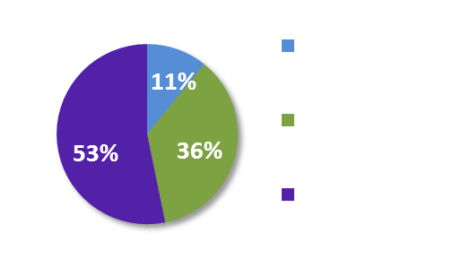
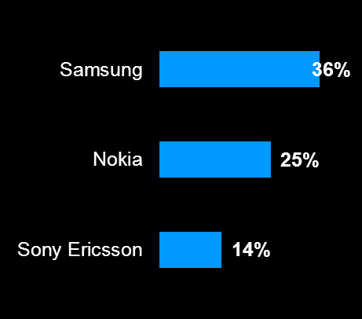
Szükségből használók – főleg fiatalok, férfiak és magasabb iskolai végzettségűek
Távolságtartó – ugyanúgy használja, mint a nem okostelefonokat
Szüksége volt rá
Nem tartja intenzíven a kapcsolatot ismerőseivel
Inkább az extra lehetőségeit használja ki
Férfiak, fiatalok, magas iskolai végzettségűek
Viszonylag sok applikációt telepít (25+)
Nem volt rá szüksége
Promóció miatt vette – igen kedvező ajánlat
A klasszikus funkciókat használja
Nem nagyon telepít applikációkat
Jellemzően idősebbek, felsőfokú végzettségűek

Slide 51
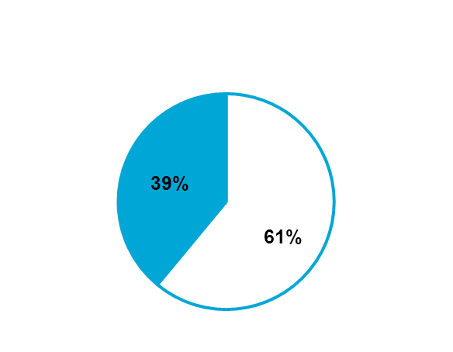
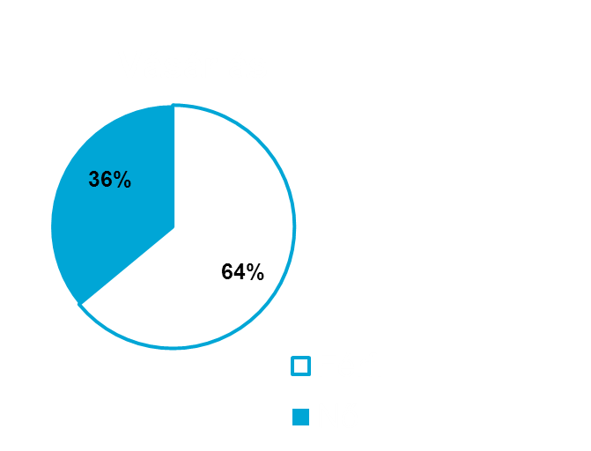
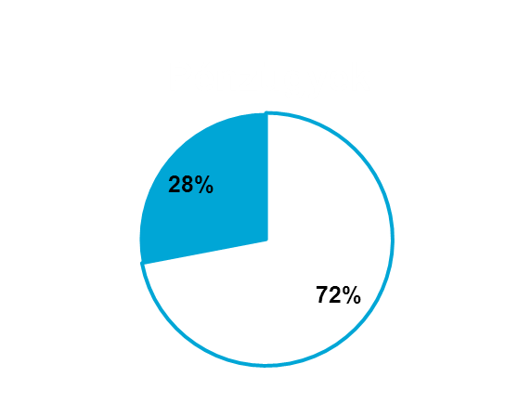
14
10
18
Játékok
72%
Utazás, térkép
65%
Kapcsolattartás
63%
Zenehallgatás
59%
Mobilfizetés
18%
Sport
16%

Slide 52
Az ONLINE KÖZÖNSÉGmérés
Hogyan mérjük az oldalak, streamek és applikációk látogatottságát, népszerűségét?

Slide 53
HIBRID ADATGYŰJTÉS
COOKIE PANEL + SZOFTVERPANEL
Szoftverpanel
A szoftverpanel olyan személyek csoportja, akik telepítették számítógépükre a NetSoftware nevű monitorozó alkalmazást.
A szoftver követi és tárolja mindazon weboldalak listáját és paramétereit, amelyet a felhasználó vagy a háztartásának valamelyik tagja meglátogatott.
Cookie panel
(Mérőkódos mérés)
A mérőkódos mérésében résztvevő weboldalak kötelezően mérőkódokat helyeznek el az oldalakba. A forgalommérésben történő részvételre csak a mérőkódok kihelyezésén keresztül van lehetőség.
A paneltagok és a mérésben résztvevő weboldalak interakciói rögzítésre kerülnek, így részletes adatok keletkeznek az oldalletöltésekről, az oldalakon eltöltött időről és a látogatásokról.

Slide 54
Miért van szükség a kétféle panelre?
Cookie-panellel csak mérőkóddal ellátott oldalak mérhetőek
Vannak oldalak, amelyek nem hazai ügyfelek tulajdonában állnak, ezért nem tudnak mérőkódot elhelyezni benne
Facebook, YouTube, LinkedIn, Google, Gmail, stb.
A szoftverpanel korlátozott mérete

Slide 55
COOKIE-PANEL MŰKÖDÉSE
minden mérésben szereplő weboldalon;
legalább
45.000 fő
a minta kiválasztása a demográfiai kutatáshoz véletlenszerű
nem
korcsoport
egy pop-up ablakban bemutatott kérdőív;
A vizsgált
user
településtípus
a web kérdőívek demográfiai kérdéseket tartalmaznak
iskolai végzettség
Amennyiben a felhasználó kitölti a popup kérdőívet, akkor az ő demográfiai profilja tárolásra kerül (a cookie-hoz kapcsoljuk)
a demográfiai profil frissítése ismétlődik
A gemiusTraffic rendszer egyedi cookie azonosítókkal lát el minden internetezőt, aki a mérésben résztvevő weboldalra látogat.

Slide 56

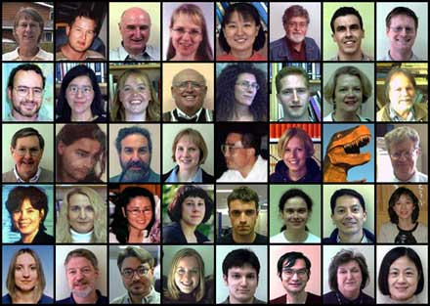
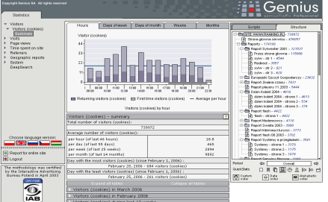
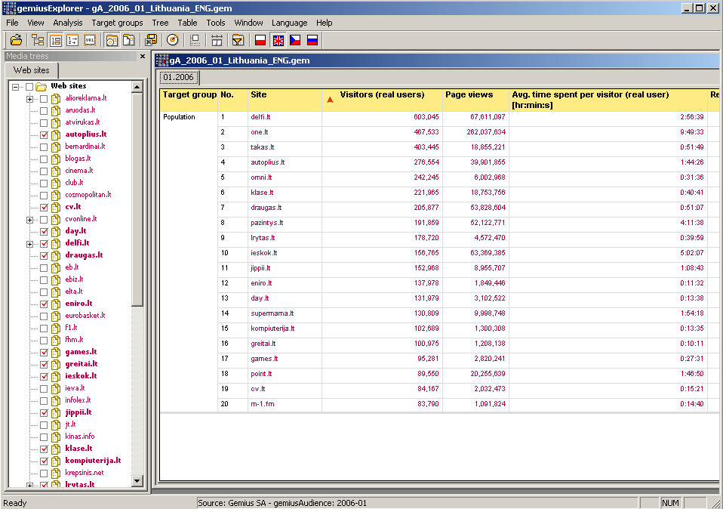



A kétféle forrásból származó adatokat összekapcsoljuk és súlyozzuk
Pop-up panel
Demográfiai súlyozás
offline kutatási adatok
Viselkedési súlyozás
gT forgalmi adatok
INTEGRÁLT ADATBÁZIS
Szoftver panel
Demográfiai súlyozás
offline kutatási adatok

Slide 57

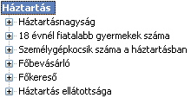
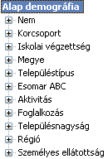

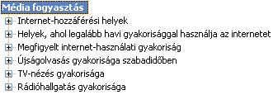
gemiusExplorer demográfia
© 2009 Ipsos

Slide 58
Közönségmérési mutatók a rendszerben
Alapmutatók:
Unique Cookie (egyedi cookie)
Real User
(Valós látogató)
Page View
(letöltés)
Visit
(Látogatás)
Reach
(Elérés)
Átlagok:
egy oldalletöltésre eső időtartam,
egy látogatóra eső oldalletöltés,
egy látogatás átlagideje,
átlagos látogatásszám
látogatók – napi átlag
látogatások – napi átlag
oldalletöltés – napi átlag
eltöltött idő – napi átlag
Affinitás-indexek
Teljes populációra
Internetező populációra

Slide 59
Hogyan lesz a cookie-ból látogatószám?
Unique Cookie
UC
Real User Estimated
RU(est)
Real User – Valós Felhasználó
RU
Megmutatja, hogy az adott weboldalon, mobiloldalon, stream-lejátszóban hány cookie „járt”.
  A felület nem kezeli a cookie-törlést, így a heti és havi UC számok nem tisztítottak, félrevezetőek, ezért rejtve vannak.
  A napi UC szám a „szokásos óvatossággal” (létezik napon belüli cookie-törlés is) használható
A napi, heti és havi cookie-törlés gyors kezelése céljából kialakított mutató.
Az adott időperiódusban bemért UC számból historikus adatok alapján becsül tisztított elérést.
A múlt alapján megbecsüli, hogy az egyes oldalakon és az egyes demográfiai szegmensekben mekkora volt a cookie-törlés.
Az így kalkulált elérés csak becslés. Pontossága függ az oldal forgalmától és a cookie-törlési szokások állandóságától, változásától.
A napi, heti és havi cookie-törlés kezelése és a végleges, hivatalos elérés számítása céljából kialakított reach mutató.
Ez a mutató már tisztított, súlyozott, amely már nem becsüli a cookie-törlést, hanem azt pontosan kalkulálja.
Havi adatfrissítés, legkésőbb a tárgyhót követő hónap 25. napjáig a gemiusExplorer esetén, majd 5 munkanappal később a tárgyhóra (és annak heteire, napjaira) vonatkozóan az OPA-n.
Az RU_{OPA} = RU_{gE} egyenlőség igaz.
  Az RU = RUest egyenlőség csak akkor teljesül, ha a becslés tökéletes volt.

Slide 60
MI a különbség a látogató, A látogatás és az oldalletöltés között?
12:00
12:15
12:30
12:45
13:00
Megoldás | Látogató (Real User) | Látogatások száma (Visit) | Oldalletöltések száma (Page View)
 | 1 | 1 | 5
12:00
12:14
12:46
13:00
Megoldás | Látogató (Real User) | Látogatások száma (Visit) | Oldalletöltések száma (Page View)
 | 1 | 2 | 4

Slide 61



REACH – SHARE – AFFINITÁS
KULCSFONTOSSÁGÚ INDEXEK
REACH
SHARE
AFFINITÁS
DUPLIKÁCIÓ
A Relatív Reach egy adott oldalt meglátogató cookie-k, felhasználók és az összes cookie, felhasználó hányadosa:
Ez szorozva az alapsokasággal kiadja a valós látogatók számát:
A piacrészesedés bármelyik mutatóra kifejezhető (valós látogatóra, eltöltött időre, egyedi cookie-ra, oldal-letöltésre, látogatóra, stb.):
Nevezőben mindig a teljes internetező alapsokaságot adjuk meg, akik az adott hónapban legalább 1 db oldalletöltést generáltak.
Egy adott webhely népszerűségét vizsgálja egy adott célcsoportban a teljes internetező populáció összetétéhez viszonyítva.
Képlet kicsit később részletesen!
= keresztlátogatottság
Kétféle duplikáció létezik:
minimális
maximális
Két módon fejezhető ki:
Az egyik érintett oldal látogatóinak %-ában
Vagy abszolút értékben (hány látogató)

Slide 62
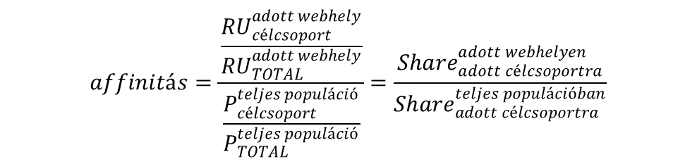
ÖTÖSÖM LESZ AFFINITÁS-SZÁMOLÁSBÓL ☺
Internetező alapsokaság
Alapsokasági számuk | 2.550.000 | 2.450.000 | 5.000.000
Arányuk az alapsokaságban | 51% | 49% | 100%
Velvet.hu
Alapsokasági számuk | 260.000 | 390.000 | 650.000
Arányuk az alapsokaságban | 40% | 60% | 100%
Melyik nem hajlamosabb a velvet.hu látogatására?
Melyik nemnek mekkora az affinitása?
78
122

Slide 63
ÖTÖSÖM LESZ AFFINITÁS-SZÁMOLÁSBÓL ☺
Internetező alapsokaság | Felsőfokú végzettségűek | Nagyvárosokban élők
Alapsokasági számuk | 1.000.000 | 2.000.000 | 5.000.000
Arányuk az alapsokaságban | 20% | 40% | 100%
hvg.hu | Felsőfokú végzettségűek | Nagyvárosokban élők
Alapsokasági számuk | 310.000 | 465.000 | 930.000
Arányuk az alapsokaságban | 33% | 50% | 100%
Melyik faktor határozza meg jobban a HVG népszerűségét: a felsőfokú végzettség vagy a lakhely típusa?
166,7
120,0

Slide 64

PÉLDÁK duplikációra
100
A
100
20
200
50
10
B
C
20
Mekkora a minimális duplikáció?
A B oldal hány százaléka a maximális duplikáció?
A C oldal hány százaléka a maximális duplikáció?
Az A oldal hány százaléka a maximális duplikáció?

Slide 65
A STREAM-KÖZÖNSÉGMÉRÉS INTERVALLUMSZERŰ ESEMÉNYEKET IS MÉR
A fő kérdés:
Milyen eseményeket mérünk?
Stream események
Stream fogalmak
Play button – lejátszás
Pause / Stop – megállítás
FWD – Fast-Wind – előretekerés
RWD – Re-Wind – visszatekerés
Switch To – átváltás másik stream tartalomra
View: „elszörfölés” nélküli megtekintések száma;
Stream Visits: mindig új stream visit indul, ha a megállítás és az újraindítás között eltelik 30 perc – a stream-váltás itt nem számít;
Completed View: akkor beszélünk Completed View-ról, ha egy stream minden egyes „pillanatát” legalább egyszer megnézte előretekerés és visszatekerés nélkül, PLAY üzemmódban – ez a mutató 0 vagy 1 lehet.
Time: a megtekintéssel eltöltött idő PLAY üzemmódban – a tekerés nem számít bele.
65
Igazából egyetlen eseménytípus

Slide 66
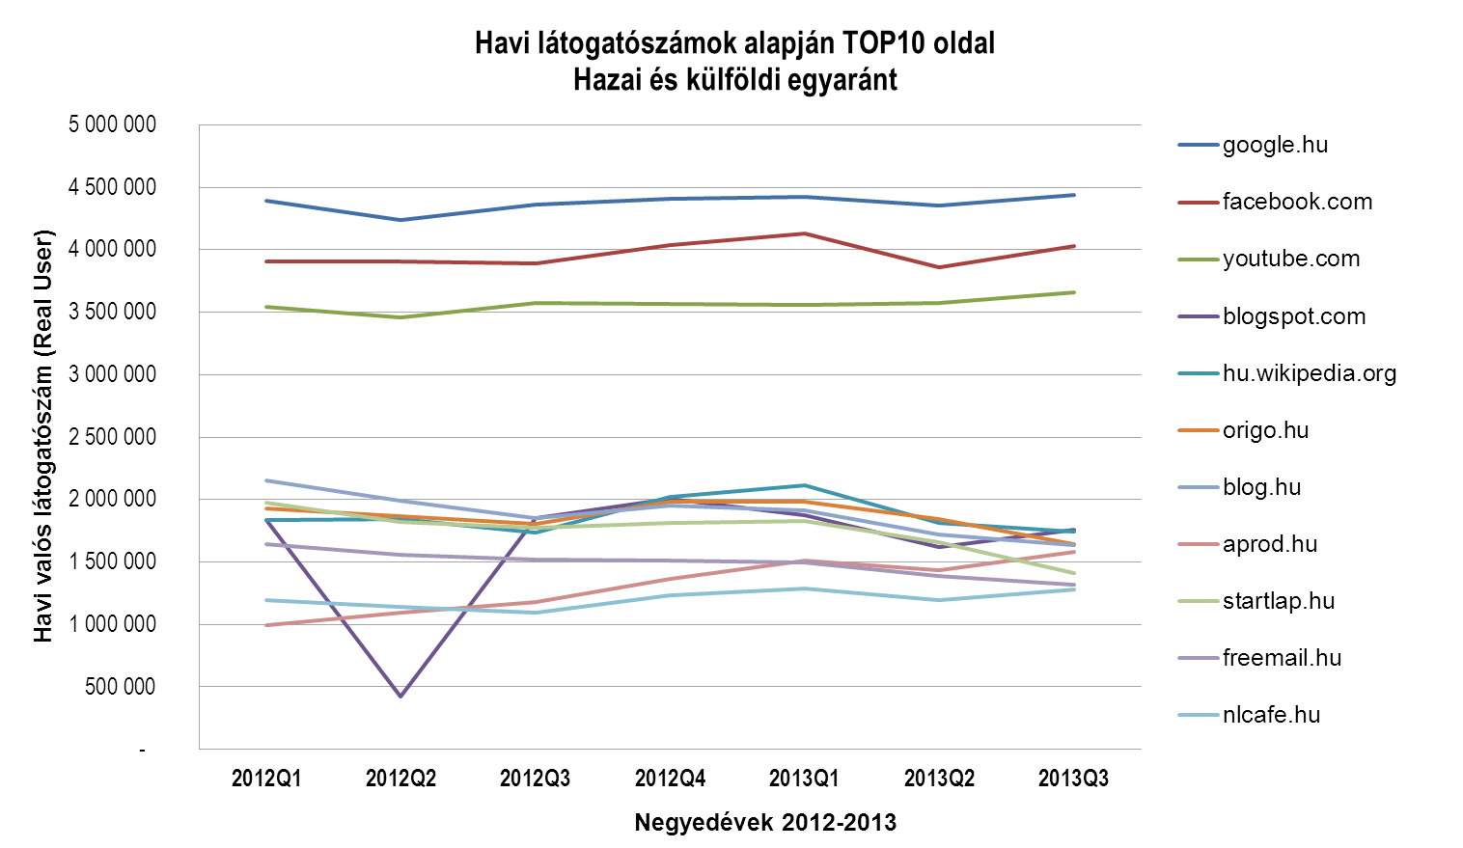
TOPLIGÁSOK A HAZAI INTERNETEZŐK KÖRÉBEN
HAVI LÁTOGATÓSZÁM ALAPJÁN
Forrás: Gemius-Ipsos és
Digitális Közönségmérési Tanács
gemiusExplorer, 15+ éves hazai internetezők

Slide 67
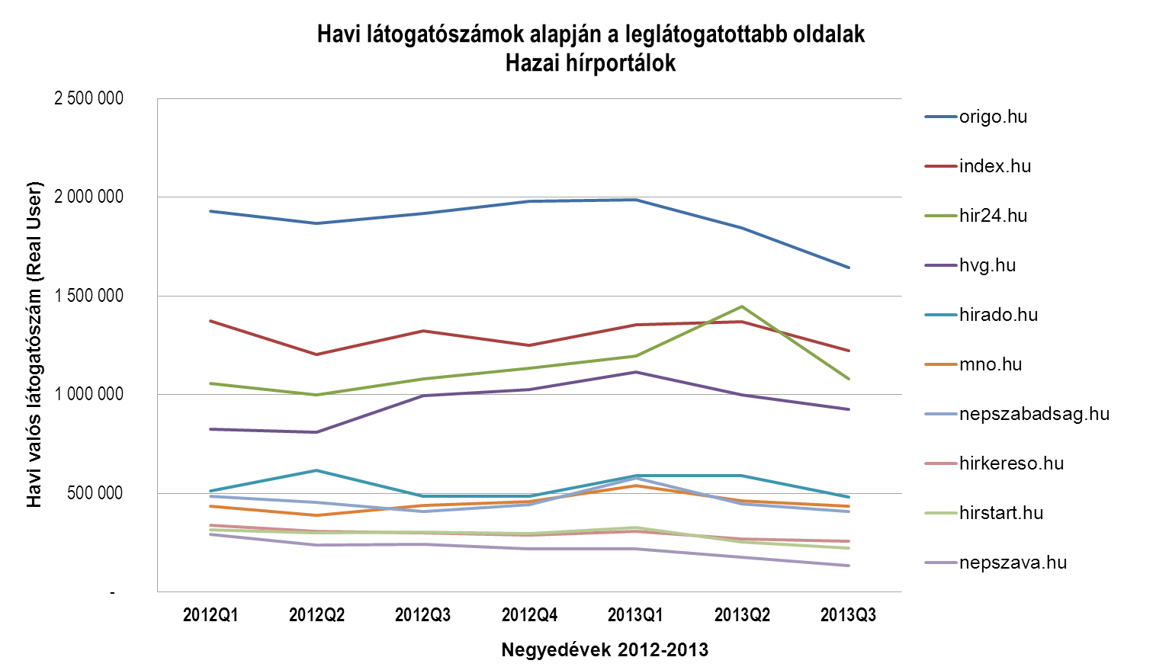
TOPLIGÁSOK HÍREK KATEGÓRIÁBAN
MAGYARORSZÁG
Forrás: Gemius-Ipsos és
Digitális Közönségmérési Tanács
gemiusExplorer, 15+ éves hazai internetezők

Slide 68
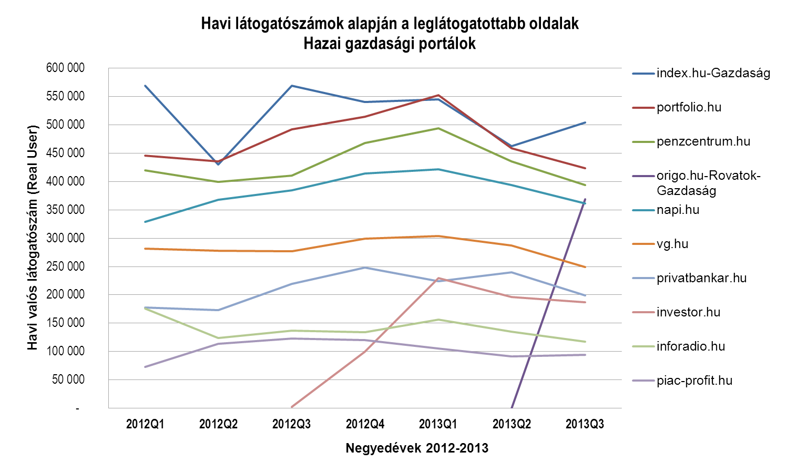
TOPLIGÁSOK GAZDASÁG KATEGÓRIÁBAN
MAGYARORSZÁG
Forrás: Gemius-Ipsos és
Digitális Közönségmérési Tanács
gemiusExplorer, 15+ éves hazai internetezők

Slide 69
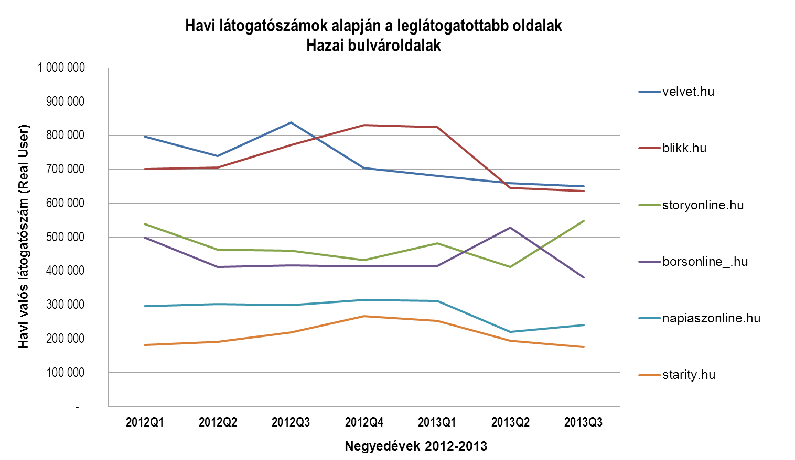
TOPLIGÁSOK BULVÁR KATEGÓRIÁBAN
MAGYARORSZÁG
Forrás: Gemius-Ipsos és
Digitális Közönségmérési Tanács
gemiusExplorer, 15+ éves hazai internetezők

Slide 70
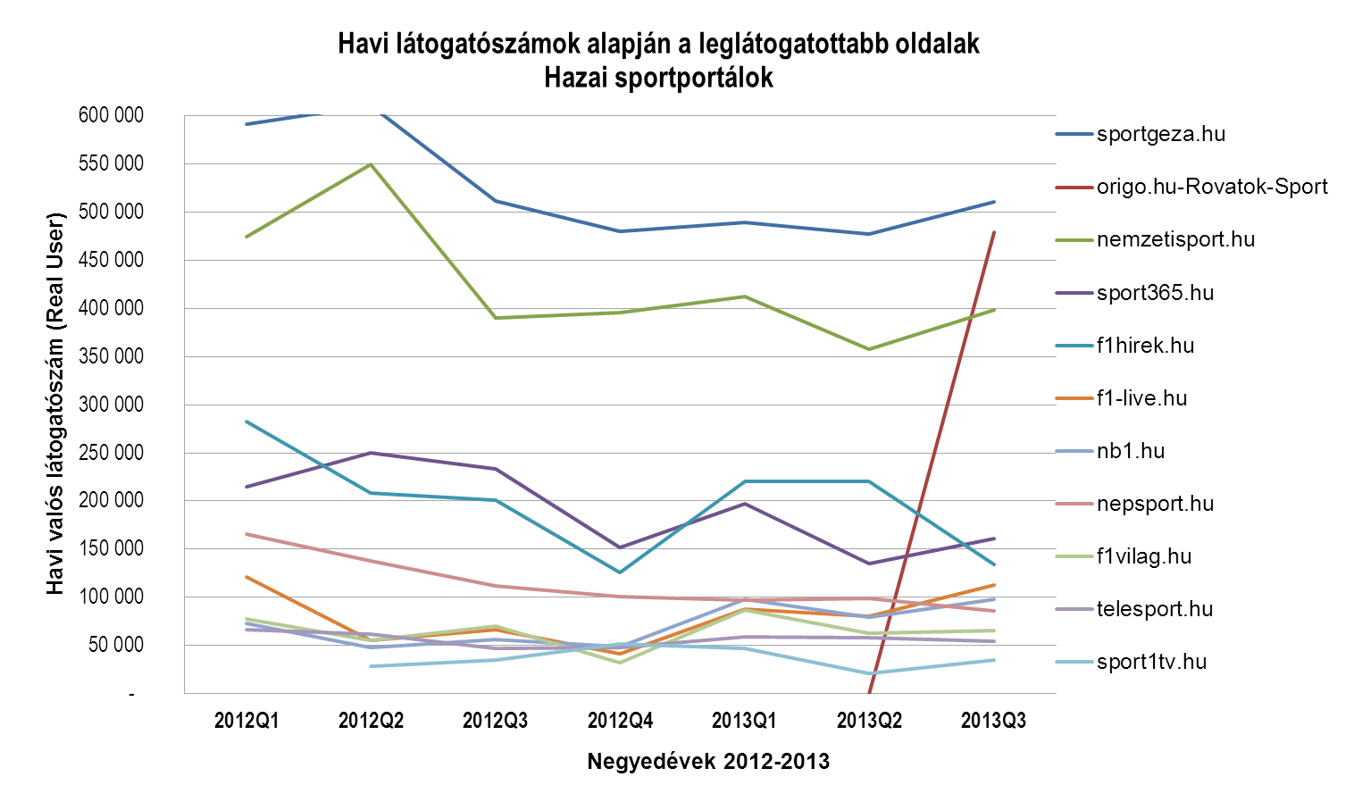
TOPLIGÁSOK SPORT KATEGÓRIÁBAN
MAGYARORSZÁG
Forrás: Gemius-Ipsos és
Digitális Közönségmérési Tanács
gemiusExplorer, 15+ éves hazai internetezők

Slide 71
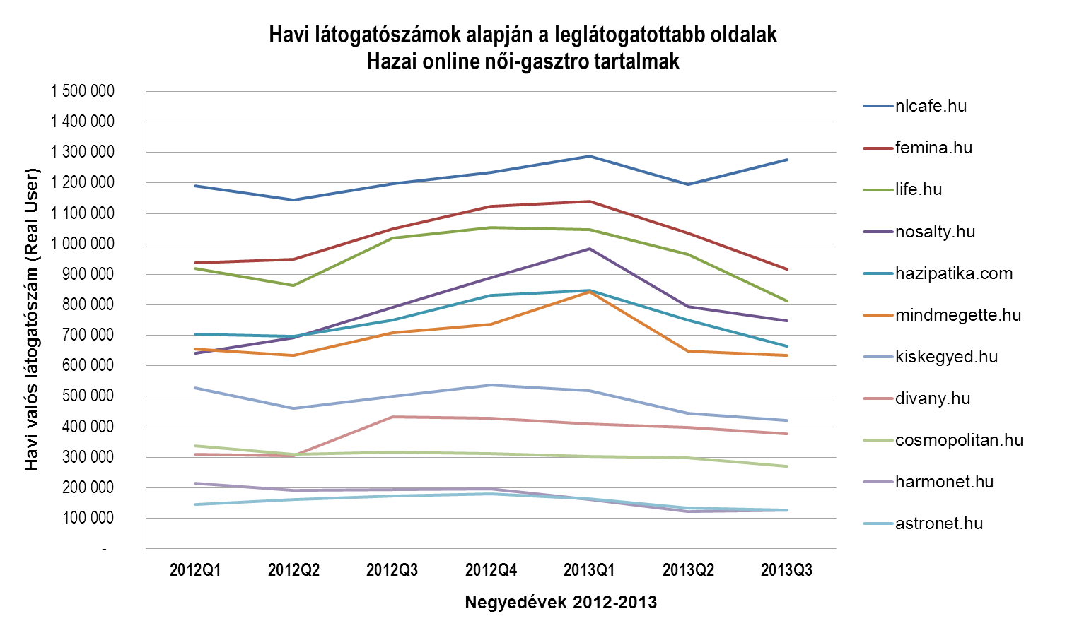
TOPLIGÁSOK NŐI-GASZTRO KATEGÓRIÁBAN
MAGYARORSZÁG
Forrás: Gemius-Ipsos és
Digitális Közönségmérési Tanács
gemiusExplorer, 15+ éves hazai internetezők

Slide 72
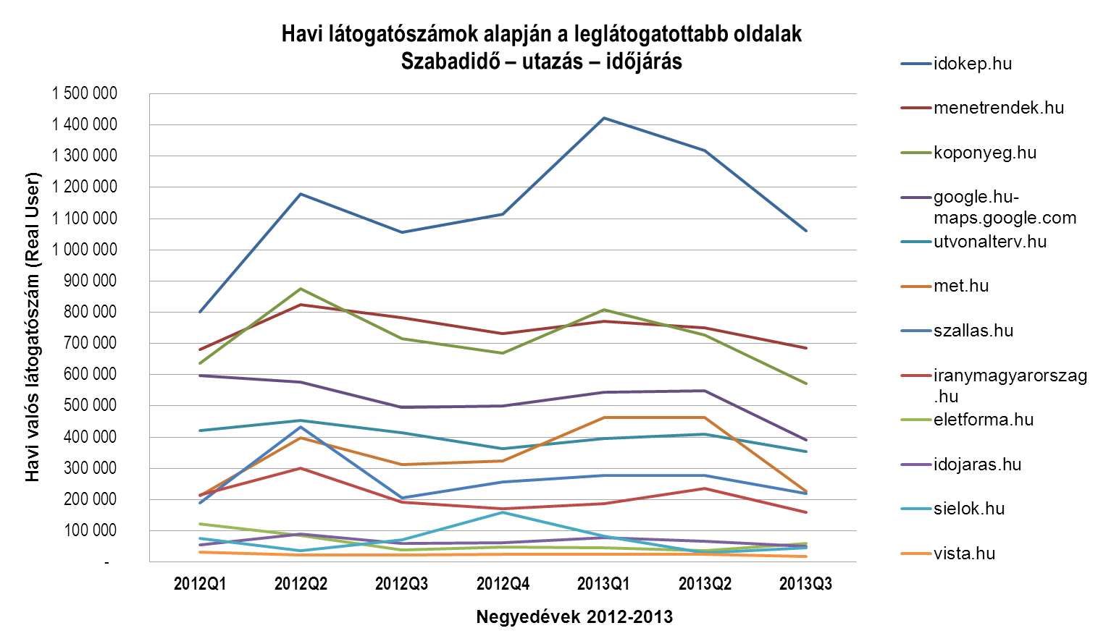
TOPLIGÁSOK SZABADIDŐ-UTAZÁS KATEGÓRIÁBAN
MAGYARORSZÁG
Forrás: Gemius-Ipsos és
Digitális Közönségmérési Tanács
gemiusExplorer, 15+ éves hazai internetezők

Slide 73
Köszönjük a figyelmet!
Kurucz Imre
kutatási igazgató
NRC Marketingkutató és Tanácsadó Kft.
imre.kurucz@nrc.hu
Szilágyi Ákos
Ipsos Media, Content & Technology
Akos.Szilagyi@ipsos.com

